Slide 1
Отношение
христианина
к природе
Автор работы: учитель начальных классов
ГБОУ СОШ № 252
Пирогова Любовь Анатольевна

Slide 2
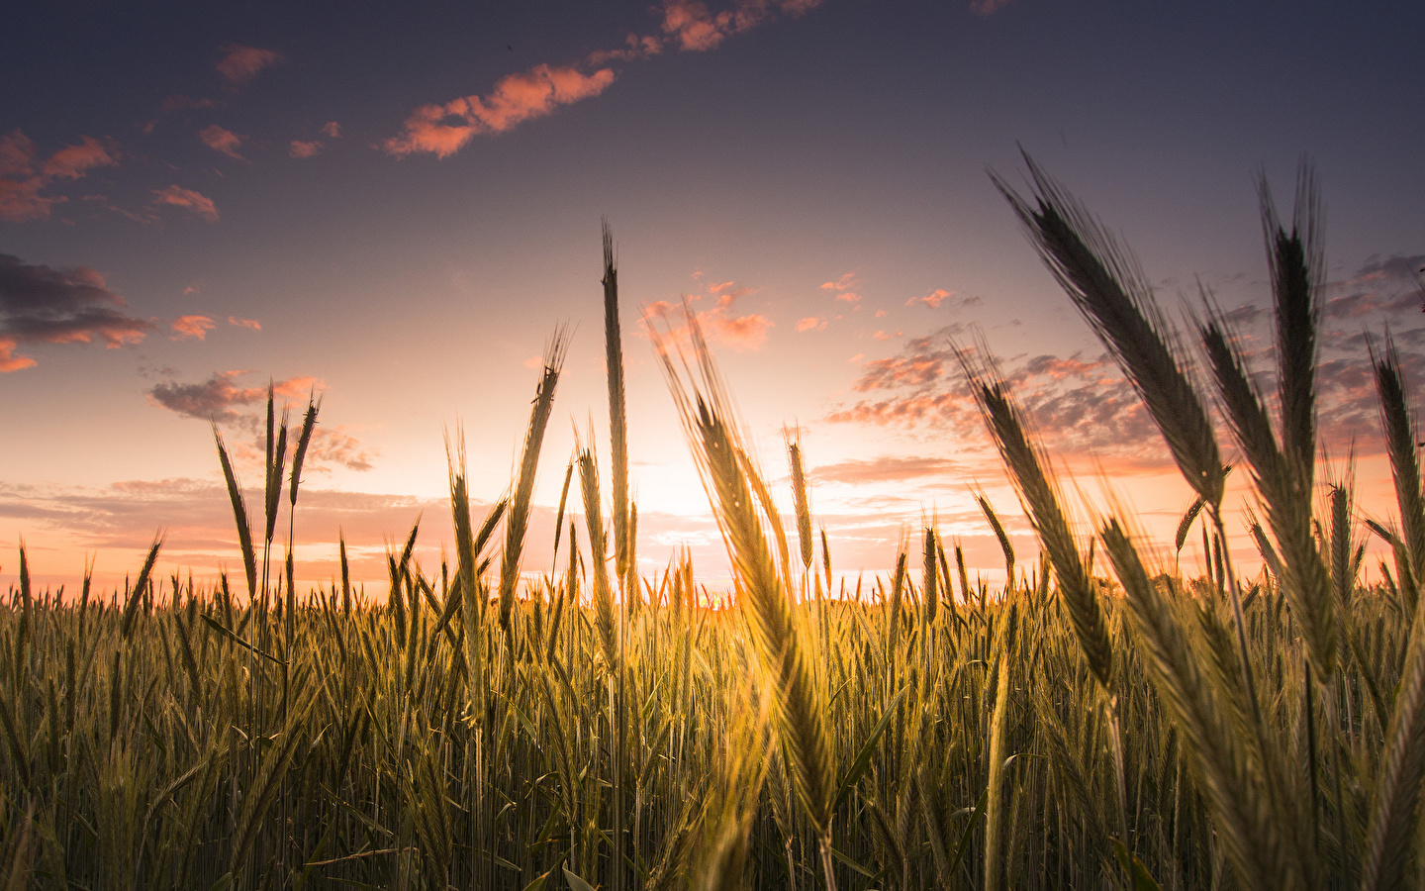

Slide 4
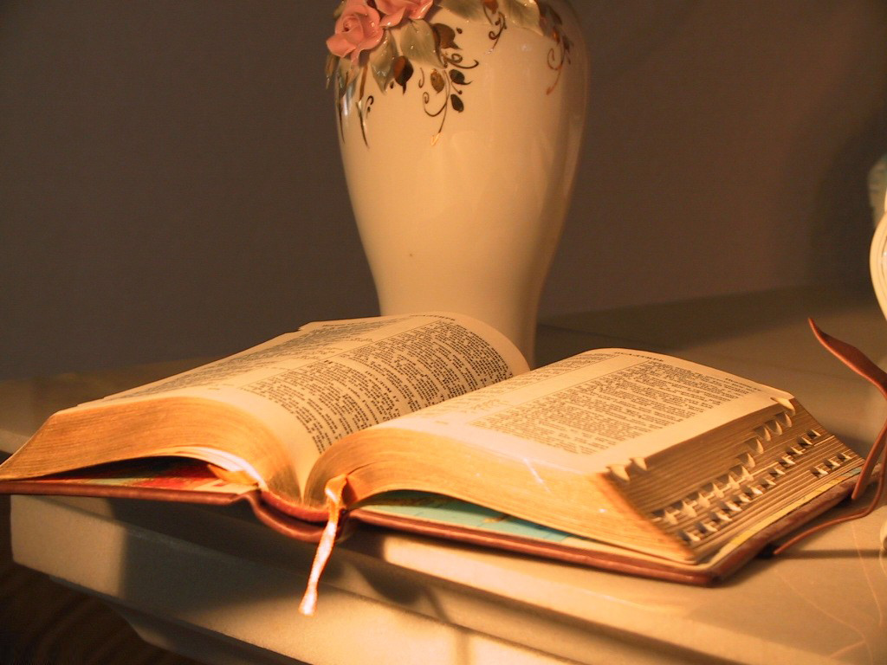

Slide 6
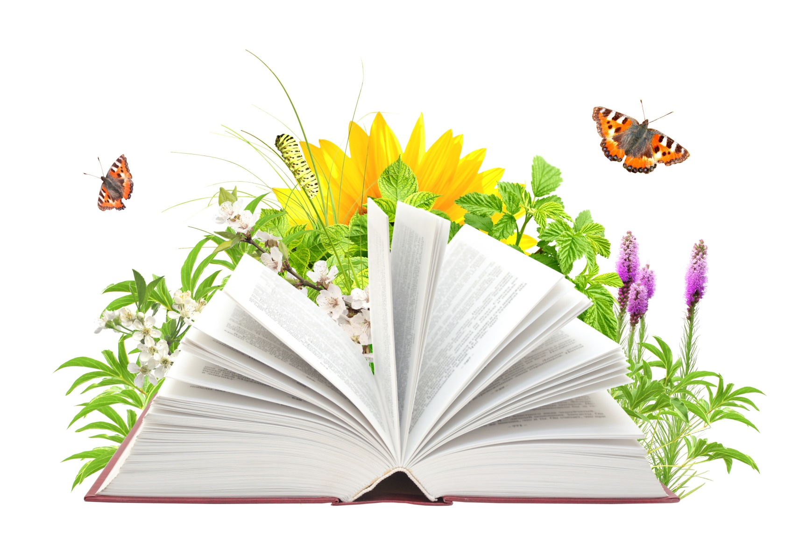
КНИГА ПРИРОДЫ
Природные законы

Slide 7
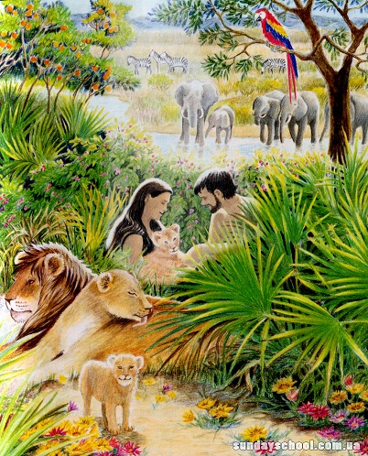

Slide 8
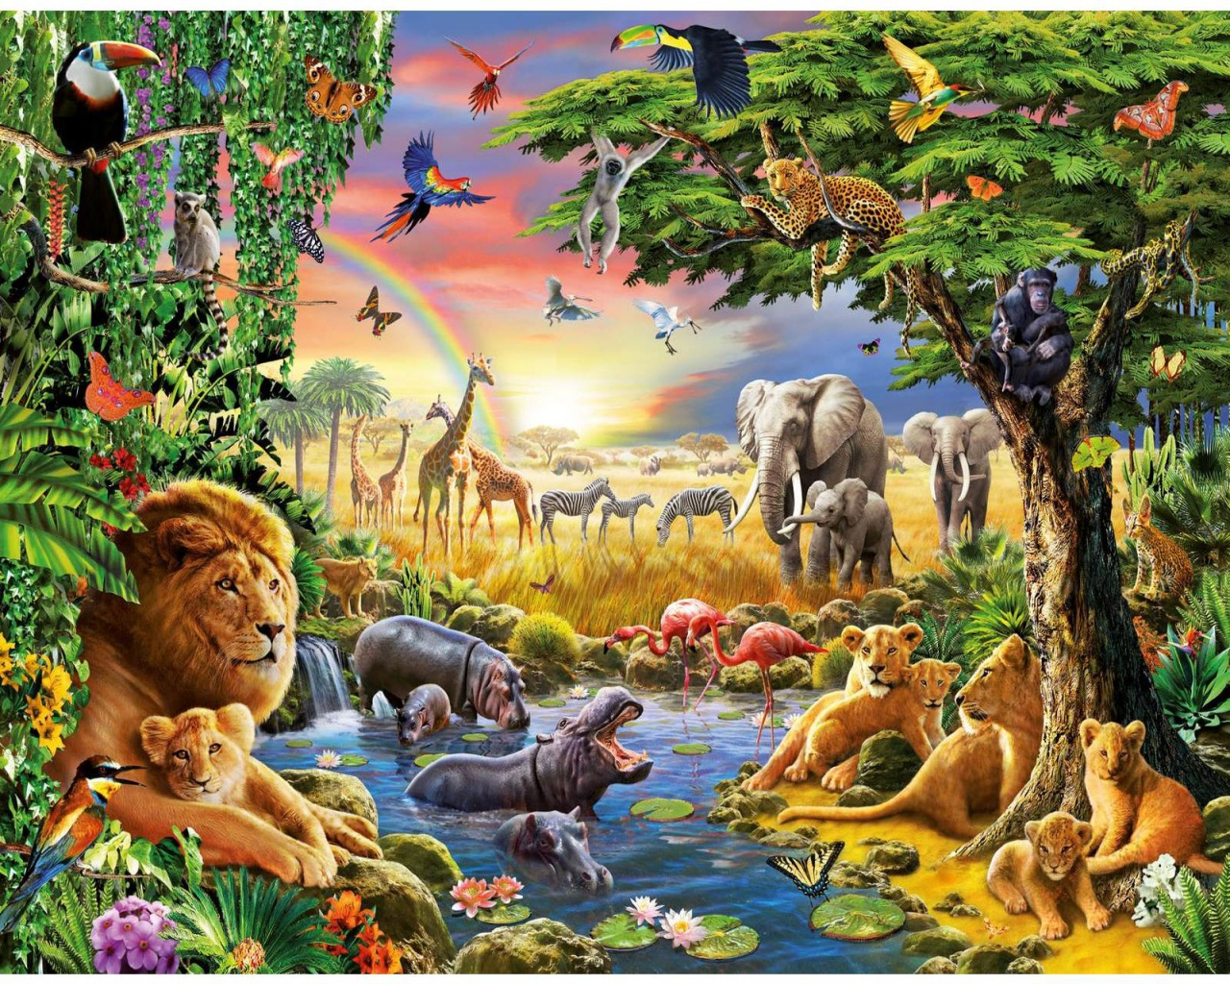

Slide 9
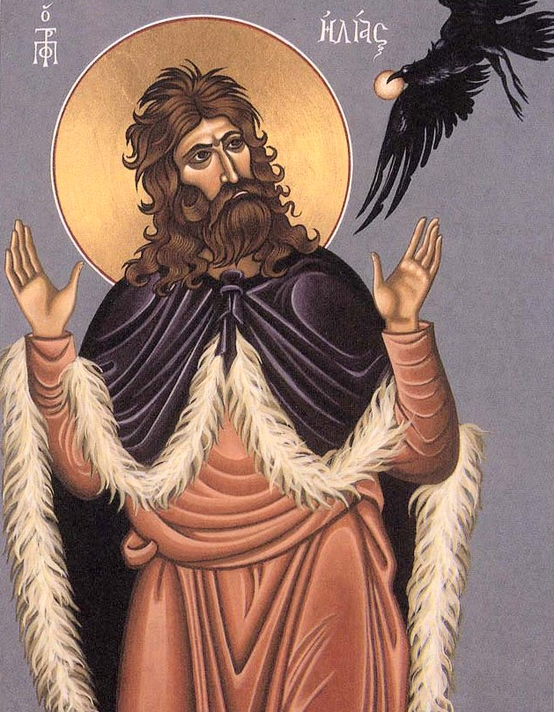
Пророк Илия
и ворон

Slide 10
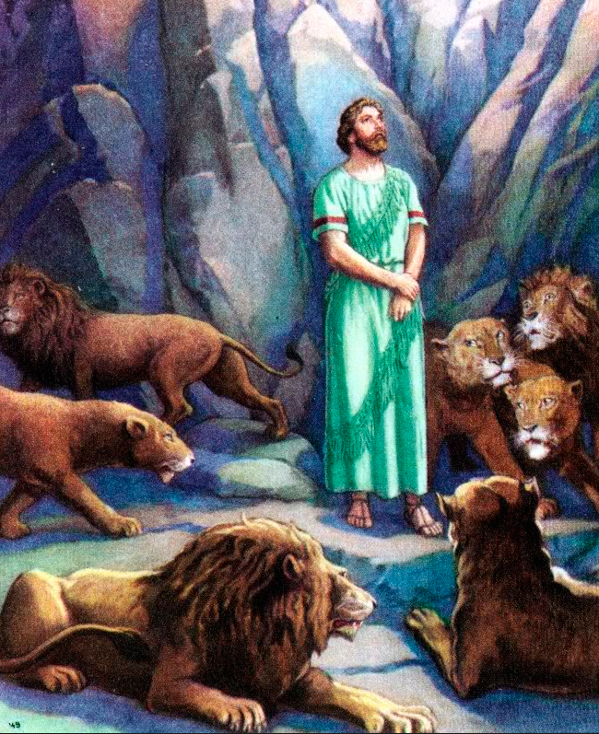
Пророк Даниил
и львы

Slide 11
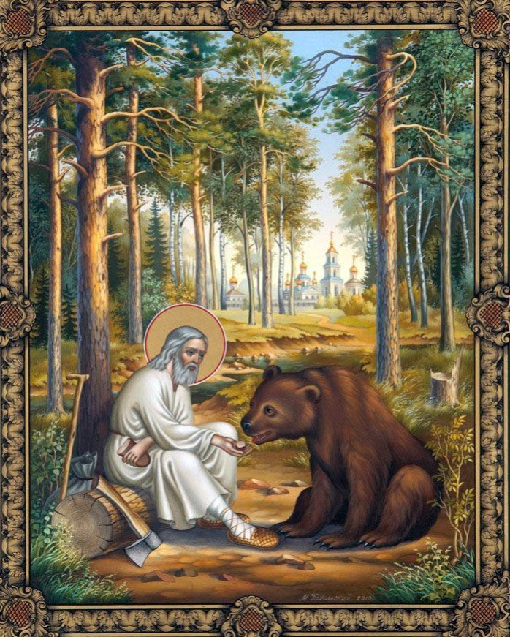
Святой
Серафим Саровский
и медведь

Slide 12
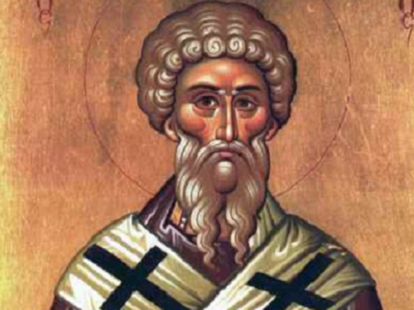
Святой Власий – покровитель скота

Slide 13
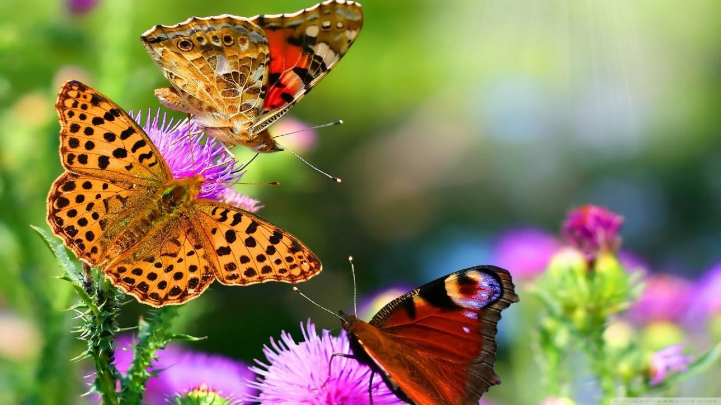
Я соpвал цветок — и он увял,
Я поймал мотылька — и он умеp
У меня на ладони.
И тогда я понял, что прикоснуться
К кpасоте можно только сеpдцем. Павол Гвездослав

